Slide 1
Planixor
Organiza tu tiempo. Potencia tu día.
Tu calendario. Tus eventos. Tu control.
by Codenized

Slide 2
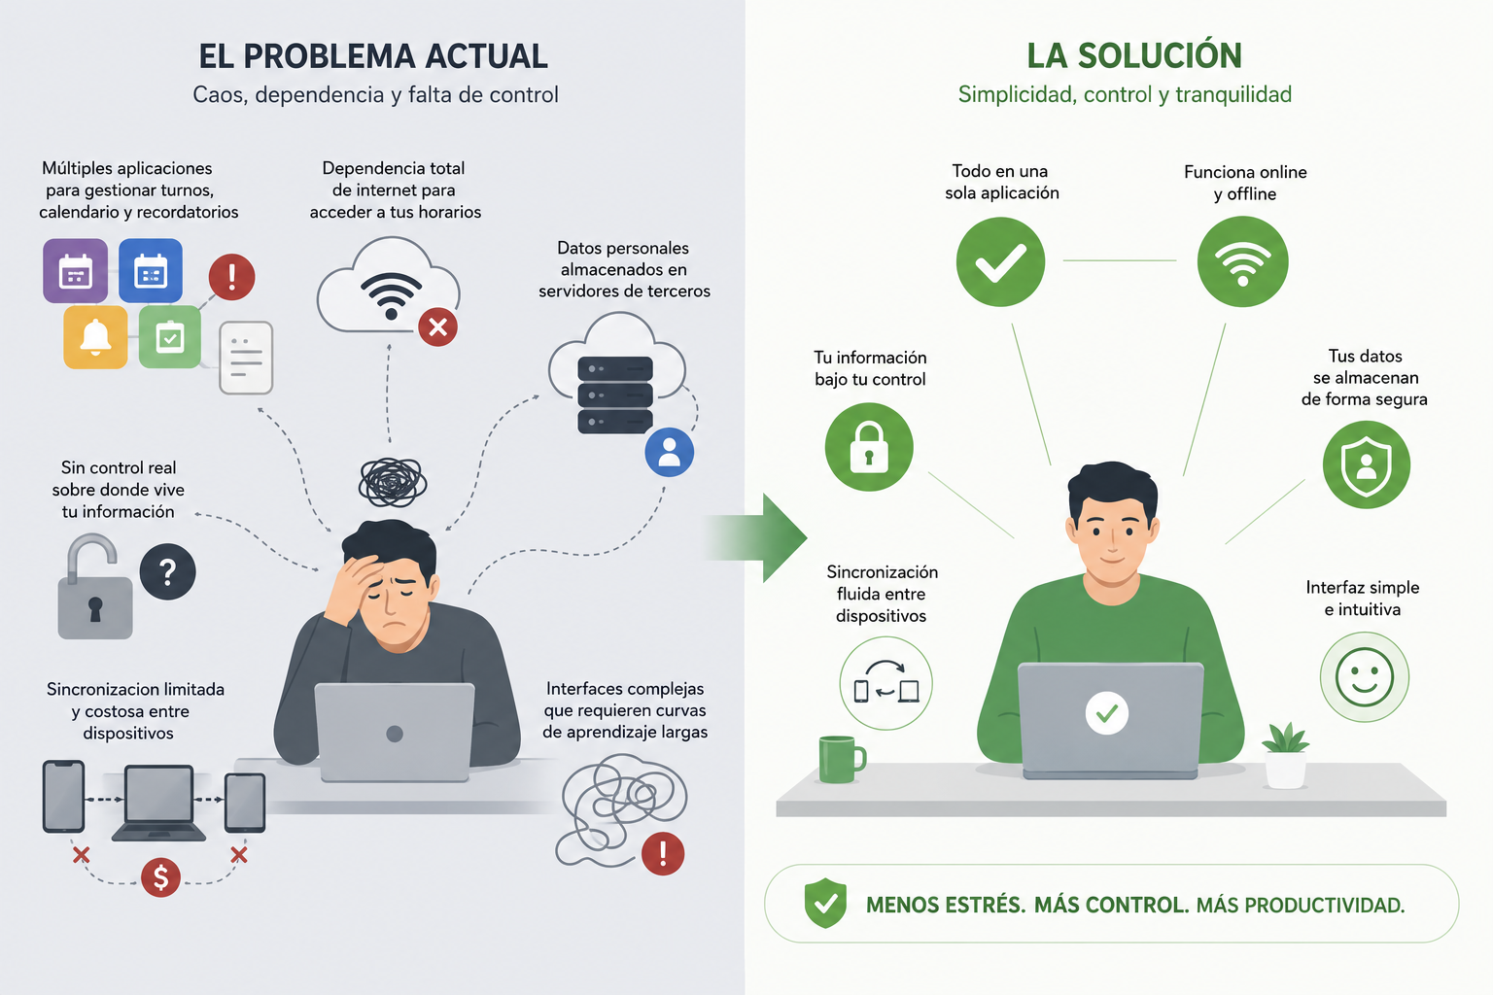
Los profesionales necesitan una herramienta unificada, privada y que funcione siempre.

Slide 3
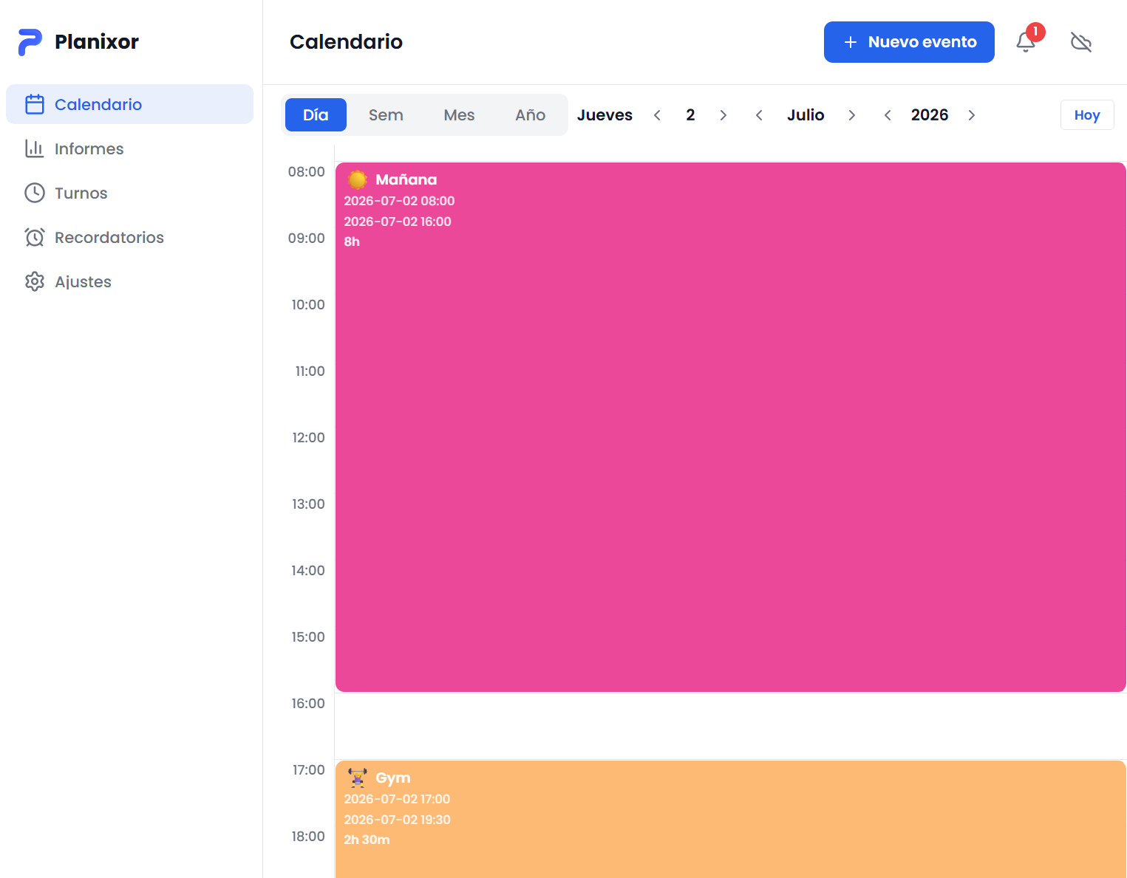
La Solución: Planixor
Una aplicación unificada de gestión de turnos y horarios que funciona 100% offline, con sincronización opcional auto-hospedada. Tus datos, tu control.
Offline-First: funciona completamente sin internet
Privacidad total: datos almacenados solo en tu dispositivo
Sincronización opcional: tu propio servidor, tus reglas
Multiplataforma: Web PWA + Android nativo
Interfaz moderna y limpia con modo claro/oscuro
Bilingüe desde el primer día: Español e Ingles

Slide 4
Funcionalidades Principales
🗓️
Calendario
📣
Eventos
Vistas Dia/Semana/Mes/Año con navegación intuitiva
Eventos vinculados a turnos o recordatorios
🕓
Turnos
📊
Informes
Plantillas reutilizables con colores, emojis e iconos
Estadísticas visuales de horas trabajadas
⏰
Recordatorios
📨
Notificaciones
Plantillas para eventos recurrentes y tareas
Alertas configurables: inicio, 10min, 1h, 1dia

Slide 5
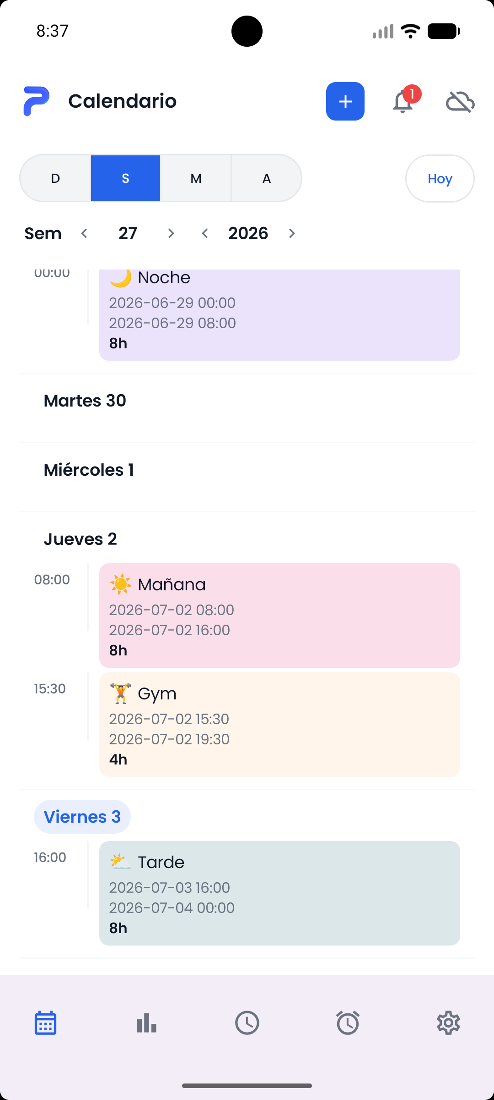
Calendario Inteligente
Tu horario completo en una sola vista, con 4 modos de visualización
Vista Dia: Línea de tiempo vertical con indicador de hora actual (estilo Google Calendar)
Vista Semana: Cuadricula de 7 días con bloques de eventos por hora
Vista Mes: Vista mensual con indicadores de color por día
Vista Año: Panorama anual compacto para planificación a largo plazo
Navegación rápida con flechas y botón 'Hoy'
Eventos con bloques de color según tipo de turno
Soporte para eventos multi-día
Un turno por día: restricción inteligente para evitar conflictos
Eventos de serie vinculados: editar/eliminar uno o toda la serie futura
Generación automática de eventos recurrentes desde recordatorios con repetición

Slide 6
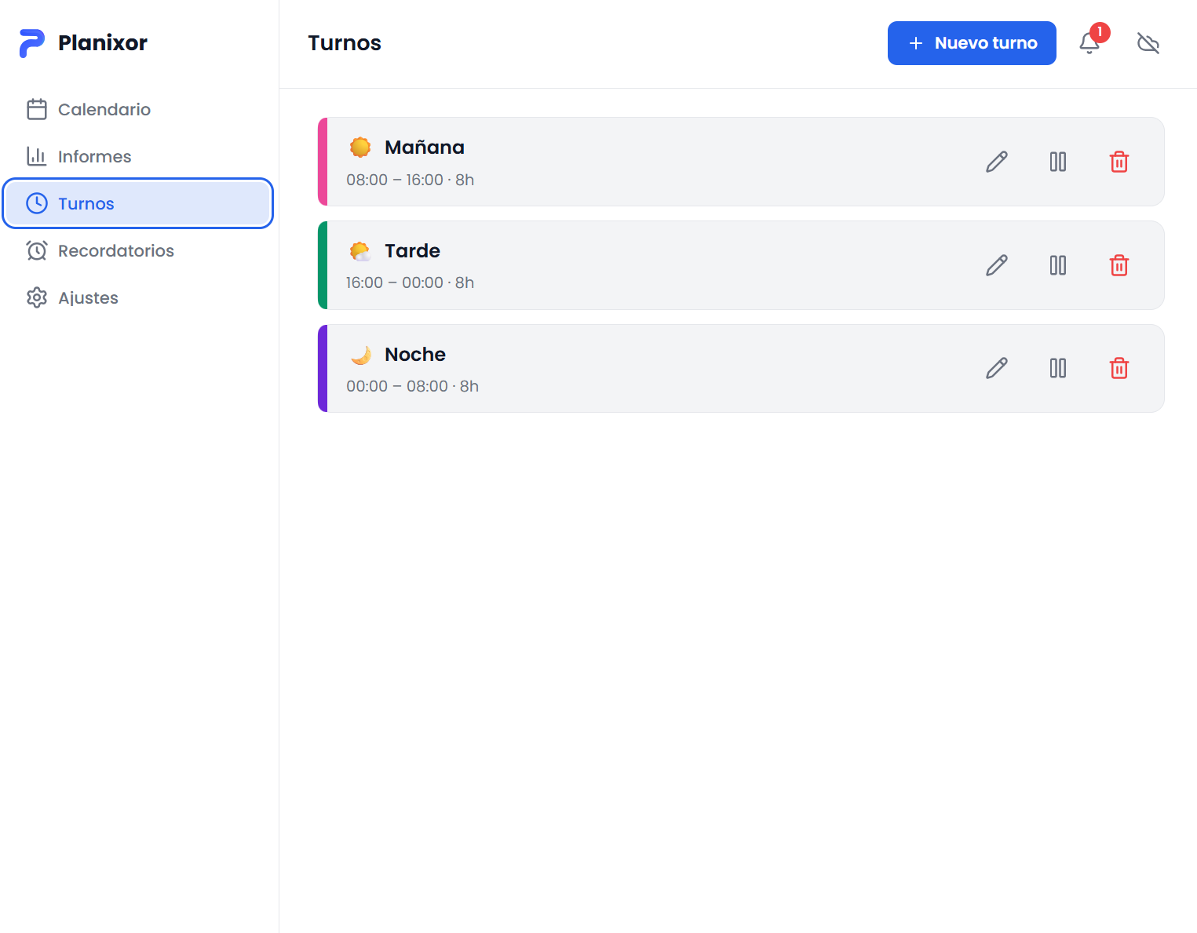
Turnos
Turnos
Plantillas reutilizables con nombre, emoji y color
Calculo automático de horas trabajadas
Soporte para turnos de 24h y cruce de medianoche
Activar/desactivar sin eliminar
Paleta de 45 colores (9 familias x 5 tonos)
Selector de emojis integrado

Slide 7
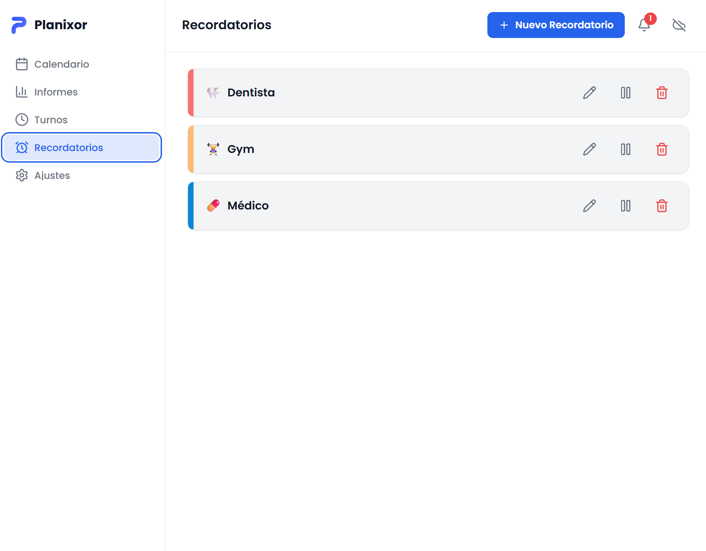
Recordatorios
Recordatorios
Plantillas para eventos recurrentes
Personalizables con emoji y color
Ideal para: reuniones, medicación, tareas
Activar/desactivar según necesidad
Sincronización multi-dispositivo
Vinculación directa con eventos del calendario
Series de repetición: semanal, mensual o anual
Etiqueta de frecuencia visible en la tarjeta del recordatorio

Slide 8
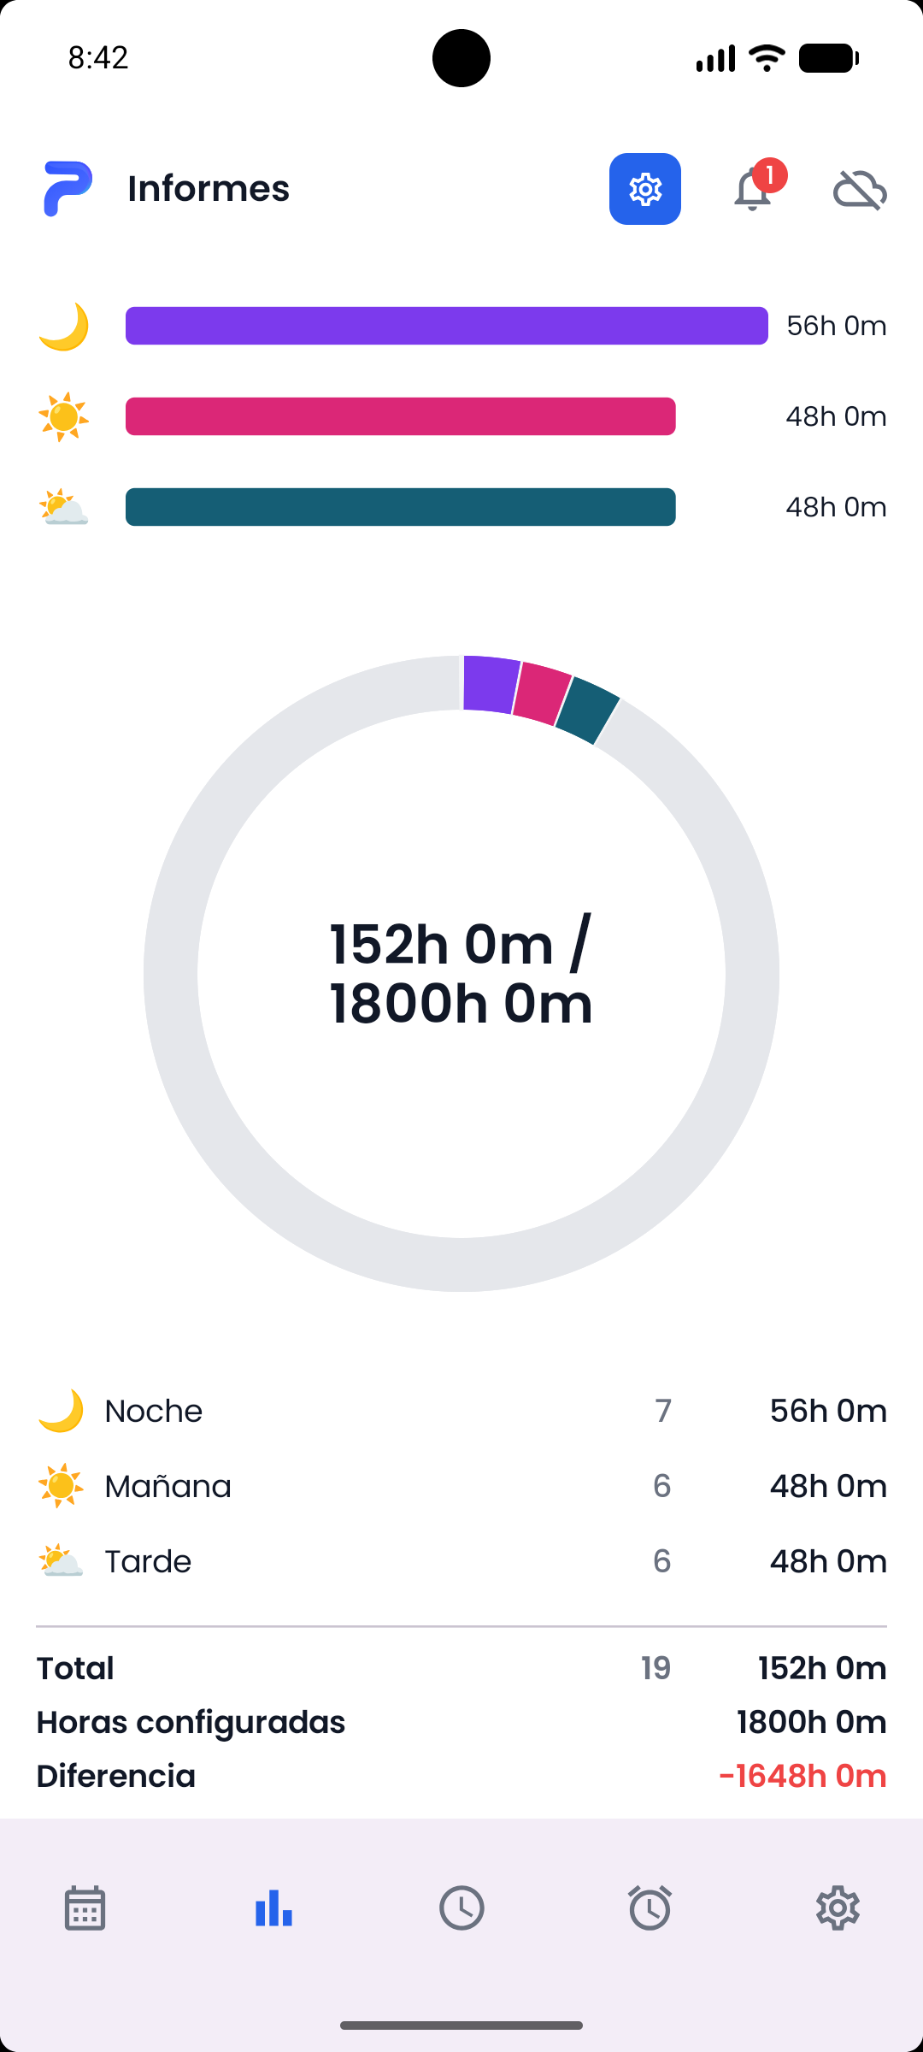
Informes y Estadísticas
Visualiza tu productividad con gráficos claros y accionables
Horas trabajadas mes o año
Gráficos de barras para distribución de horas
Gráficos de dona para desglose por tipo de turno
Configuración de objetivo anual de horas
Actualización automática al crear/modificar eventos
Filtros por periodo temporal
Colores consistentes con la paleta de marca

Slide 9
Modo Turno — Simplifica tu calendario
Un modo especializado para quienes gestionan turnos de trabajo
🗓️ Solo vistas Mes y Año — Sin distracciones del Día y Semana
👆 Toca un día para actuar — Día vacío → crear evento. Día con turnos → ver y editar
📋 Modal de Acción del Día — Ve todos tus turnos y recordatorios de un vistazo, ordenados y con colores
⚡ Creación rápida — Un toque en cualquier día abre directamente el formulario con la fecha preseleccionada
🔄 Se sincroniza — La preferencia viaja entre tus dispositivos automáticamente
🌗 Actívalo cuando quieras — Un simple toggle en Ajustes, efecto inmediato, sin reiniciar

Slide 10
Offline-First: Privacidad por Diseno
Planixor funciona completamente sin internet. Tus datos nunca salen de tu dispositivo a menos que tu lo decidas.
Como funciona
Beneficios
Web: datos en IndexedDB (navegador)
Android: datos en SQLite (dispositivo)
Sin cuenta, sin registro, sin servidor
Funcionalidad completa sin conexión
Tus datos = solo tuyos
Velocidad instantánea (sin latencia de red)
Privacidad absoluta por defecto
Funciona en aviones, metro, rural
Sin costos de suscripción de nube
Cumplimiento GDPR simplificado

Slide 11
Sincronización: Tu Servidor, Tus Reglas
Sincronización bidireccional opcional con tu propio backend auto-hospedado. Sin terceros, sin suscripciones cloud.
Sincronización bidireccional: push + pull en cada ciclo
Intervalo configurable: 5, 10, 15, 20, 25, 30, 45 o 60 minutos
Sync automático al abrir la app y al cerrarla
Detección inteligente de conectividad
Sync manual disponible en cualquier momento
Resolución de conflictos: Last-Writer-Wins (LWW)
Indicador de estado en tiempo real (Activo/Fallando/Pausado)
Backend desplegable con Docker en minutos
API key como única autenticación (simple y seguro)
🔄️

Slide 12
Backups: Tu Información Siempre Segura
Exporta e importa todos tus datos sin depender de ningún servidor
Exportación completa a archivo .bak (formato JSON portable)
Incluye: eventos, turnos, recordatorios, notificaciones, configuración
Restauración con merge inteligente (Last-Writer-Wins)
Cross-platform: crea en web, restaura en Android (y viceversa)
Sin backend necesario para backups
Dialogo de confirmación antes de sobrescribir datos existentes
Accesible desde Ajustes > Backups
💾

Slide 13
Multiplataforma: Web + Android
Web (PWA)
Android Nativo
Progressive Web App instalable
React 19 + TypeScript + Vite
Funciona en cualquier navegador moderno
Modo escritorio con sidebar de navegación
Modo móvil con bottom navigation
IndexedDB para almacenamiento persistente
Tema claro/oscuro + bilingüe ES/EN
Kotlin + Jetpack Compose
Material Design 3
SQLite + Room para persistencia
Icono adaptativo con gradiente de marca
Notificaciones push del sistema
Cambio de tema e idioma sin reinicio
Bottom navigation con iconos

Slide 14
Diseño Moderno y Accesible
Interfaz limpia y minimalista — sin distracciones
Tipografía Poppins para máxima legibilidad
Tema claro y oscuro (cambia al instante, sin reinicio)
Paleta de colores consistente en ambas plataformas
Gradiente azul-purpura como identidad visual
Iconografía uniforme estilo outline (Lucide Icons)
Accesibilidad: contraste WCAG AA, navegación por teclado
Responsive: desktop, tablet y móvil
Espaciado basado en sistema de 4px
Tarjetas con indicador de color lateral por tipo de turno

Slide 15
Notificaciones Inteligentes
Nunca pierdas un turno o evento importante con alertas configurables
Alertas configurables por evento:
- Al inicio del evento
- 10 minutos antes
- 1 hora antes
- 1 día antes
Canales: in-app, push del sistema, o ambos
Centro de notificaciones accesible desde la campana (top bar)
Marcar todas como leídas con un toque
Limpieza automática de notificaciones pasadas
Configuración global en Ajustes > Notificaciones
🔔

Slide 16
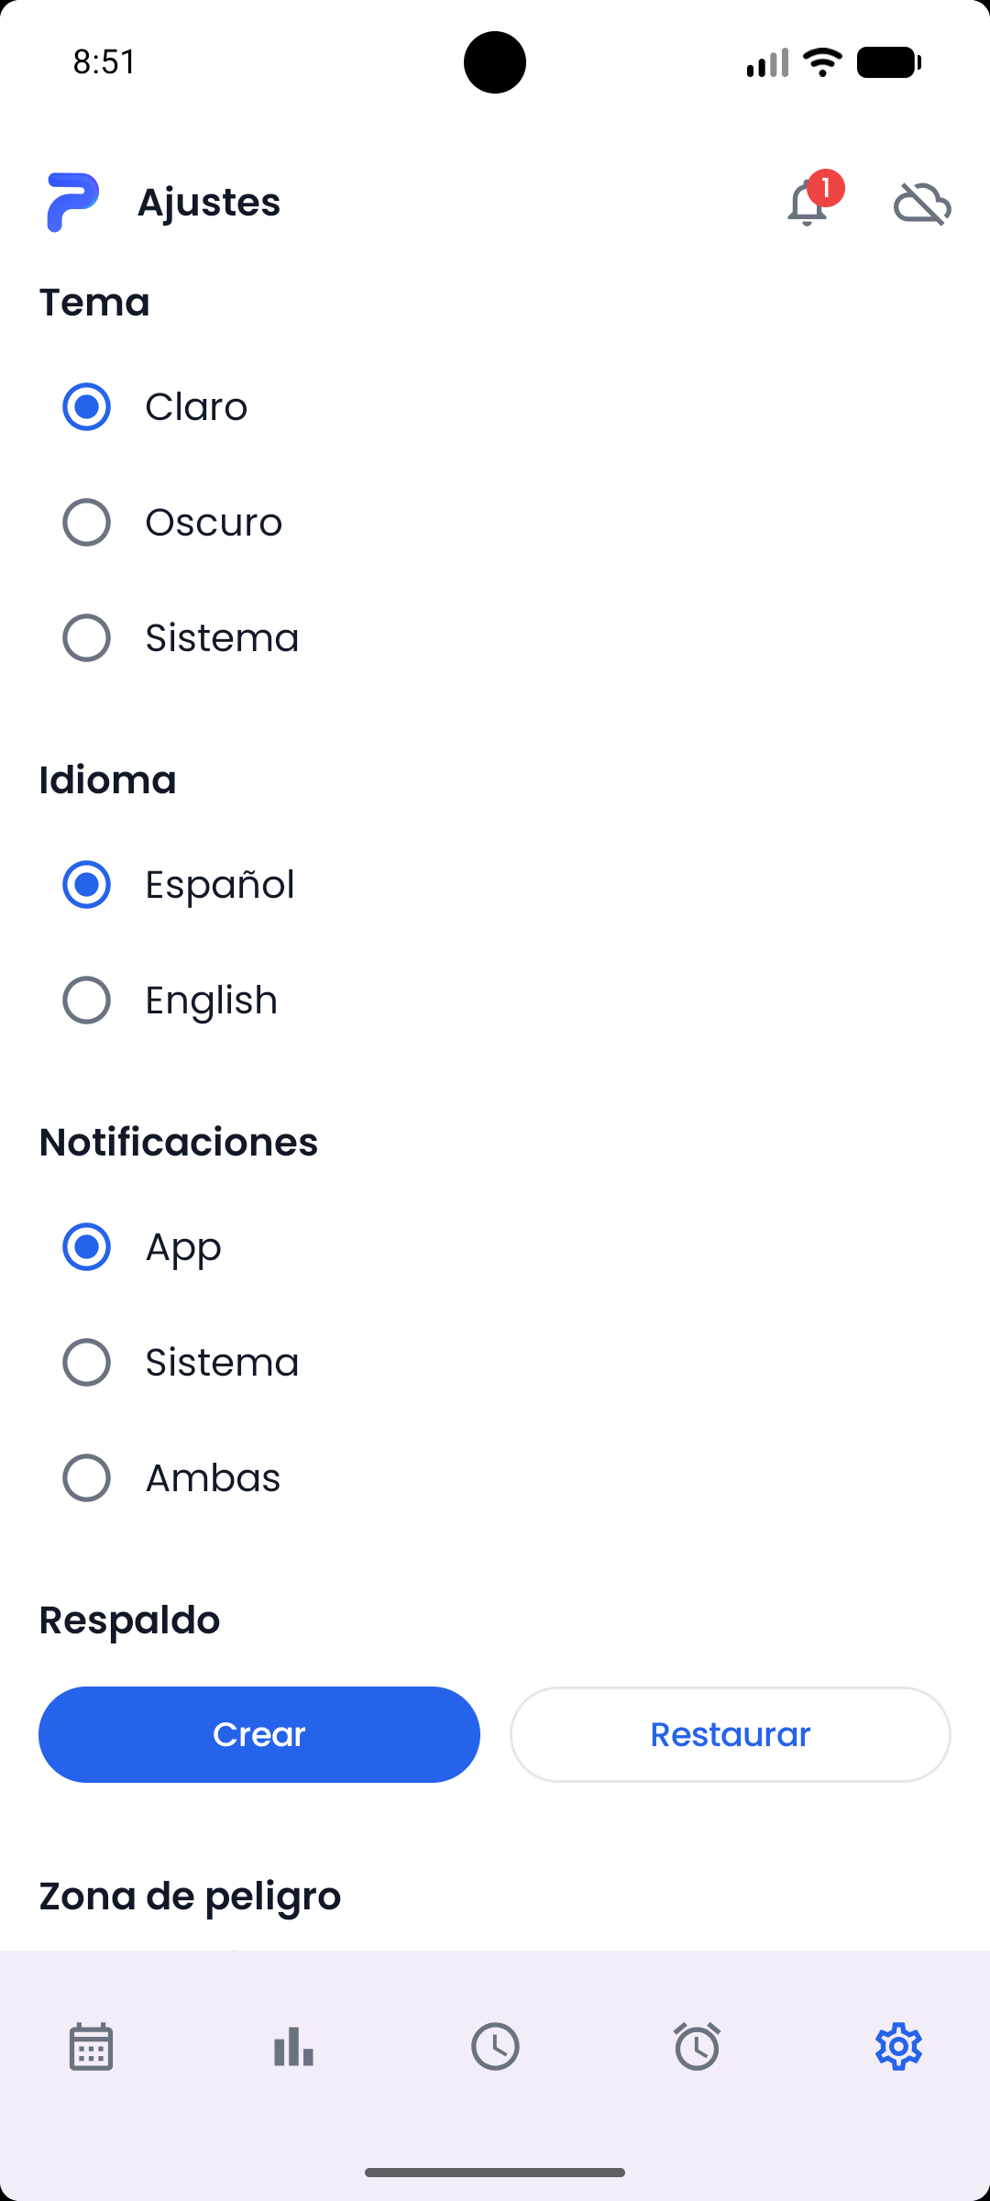
Personalizable a Tu Medida
Tema: Claro, Oscuro o Sistema (se aplica al instante)
Idioma: Español / Ingles (cambio inmediato sin reinicio)
Intervalo de sincronización personalizable (5-60 min)
Configuración de canal de notificaciones
Servidor de sincronización con URL personalizable
Backups manuales y restauración
Reset de aplicación (zona de peligro) para limpiar datos
Todas las preferencias persisten localmente

Slide 17



Arquitectura y Tecnologia
Backend (API)
Web (PWA)
Android
.NET 10 (C#)
REST API + Docker
MySQL / EF Core
API Key auth
Auto-hospedable
React 19 + TypeScript
Vite + Tailwind CSS v4
IndexedDB offline
React Router + Query
Vitest + Playwright
Kotlin + Compose
Material Design 3
Room (SQLite)
Retrofit + OkHttp
DataStore prefs
Arquitectura offline-first: los clientes operan independientemente. El backend es solo un hub de sincronización opcional.

Slide 18
Para Quien es Planixor?
Profesionales con turnos rotativos (salud, seguridad, hostelería)
Freelancers que necesitan control de horas trabajadas
Equipos pequeños que comparten horarios
Personas preocupadas por la privacidad de sus datos
Usuarios en zonas con conectividad limitada
Organizaciones que prefieren infraestructura propia (self-hosted)
Cualquiera que quiera unificar turnos + calendario + recordatorios
"Si trabajas por turnos y valoras tu privacidad, Planixor es tu herramienta."

Slide 19
Ventajas Competitivas
Planixor
Competencia tipica
100% offline, sin dependencia de internet
Datos solo en tu dispositivo
Sync con TU servidor (self-hosted)
Sin suscripción mensual para nube
Código multiplataforma (web + Android)
Open-source / auto-desplegable
Privacidad por diseño (GDPR friendly)
Requiere internet para funcionar
Datos en servidores de terceros
Sync con servidores del proveedor
Suscripciones de $5-15/mes
Solo una plataforma o web básica
SaaS cerrado, sin control
Políticas de privacidad ambiguas

Slide 20
Planixor
Organiza tu tiempo. Potencia tu día.
Comienza hoy — 100% gratis, 100% tuyo
planixor.codenized.com | by Codenized
Web (PWA) + Android | Offline-First | Self-Hosted Sync

